Slide 1

BUBY
霸笔笔记
（安卓APP）
需求分析
G02小组：高兴欣 王晨旭 倪嘉玲
Notes:
亮亮图文旗舰店https://liangliangtuwen.tmall.com

Slide 2
组内人员
项目经理：高兴欣
微信号：13575809175
QQ号：9448113663
组员：倪嘉玲
微信号：15988890403
QQ号：790561739
组员：王晨旭
微信号：13588268977
QQ号：657370304
项目指导者/验收者：杨枨
微信号：HolleyYang

Slide 3
目录/CONTENTS
1.系统综合要求分析
2.用户需求
3.SRS文档
4.图形描述
5.小组评价

Slide 4
1
系统综合
要求分析
一. 功能需求
二. 性能需求
三. 可靠性和可用性需求
四. 出错处理需求
五. 接口需求
六. 约束
七. 逆向需求
八.将来可能提出的要求

Slide 5
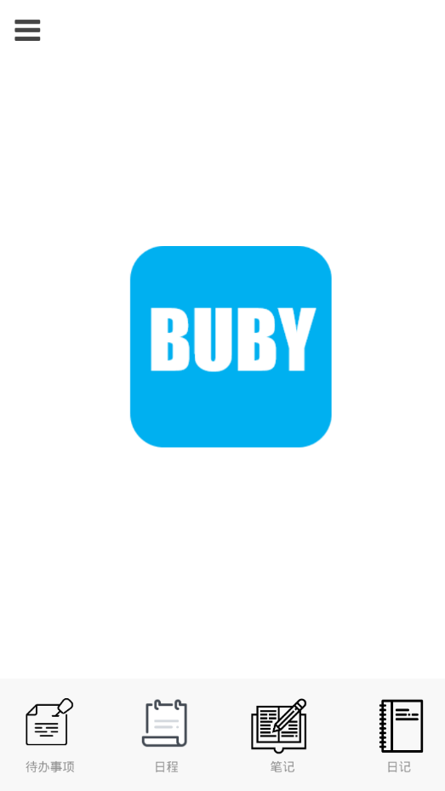
一.功能需求
1
待办事项
2
日程
3
笔记
4
日记

Slide 6
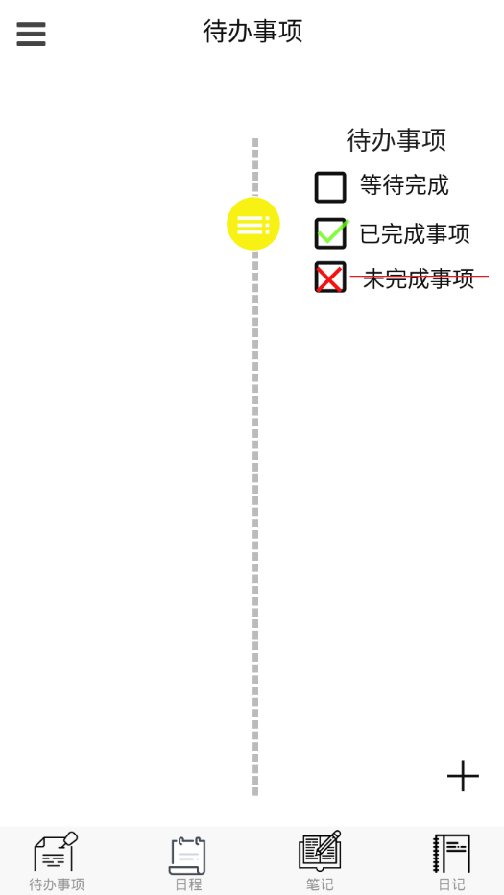
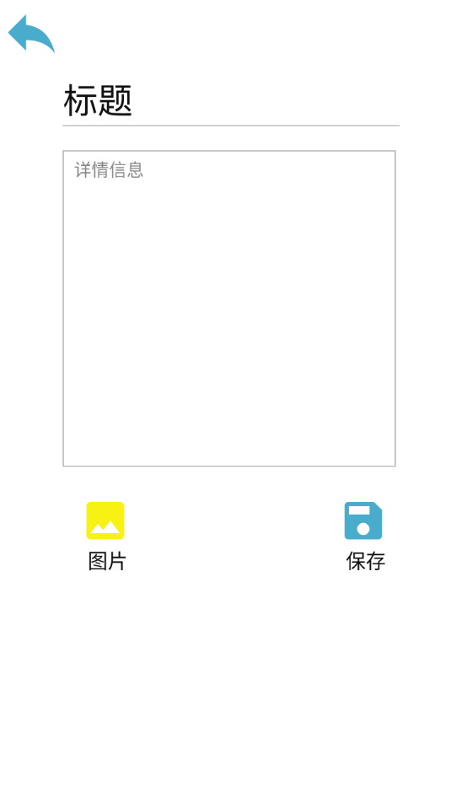
设置待办事项
用户可以选择待办事项，设置具体内容，点击确定，可以生成一项待办事项，完成后可以进行确认。

Slide 7
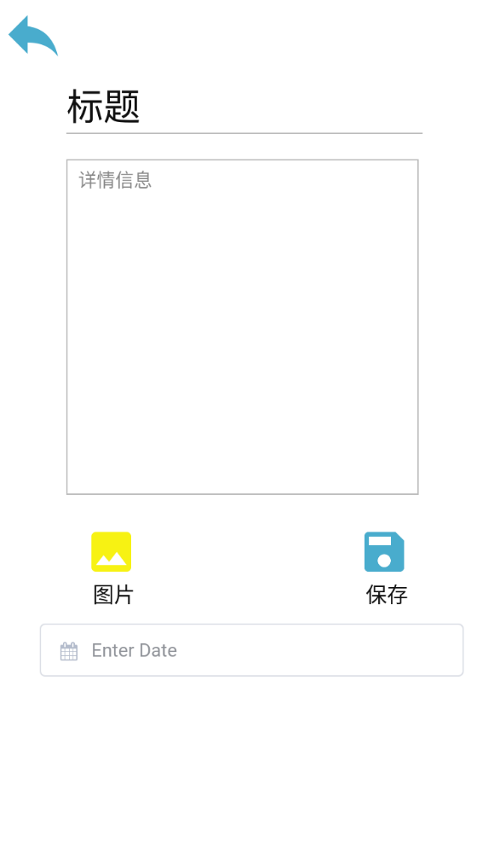
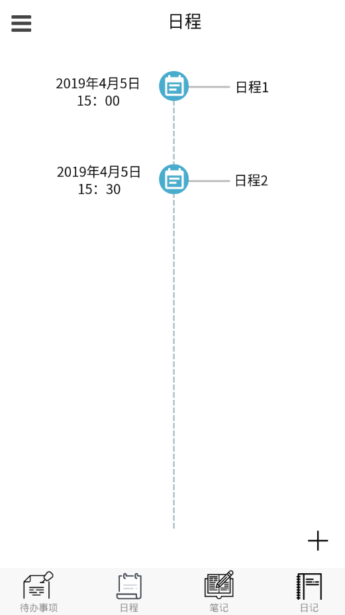
设置日程
用户可以选择日程，设置具体时间以及内容，点击确定，可以生成一项待办事项，到达相应的时间可以进行提醒。

Slide 8
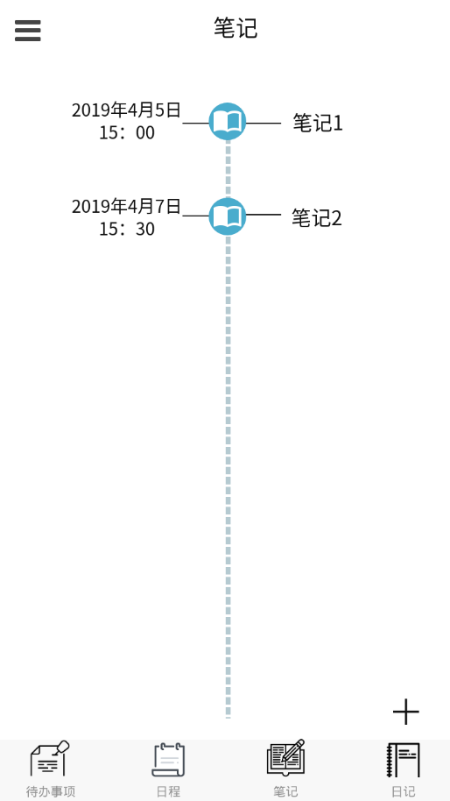
随手笔记
用户可以选择笔记，记录下自己此时此刻的所想，可以生成一项笔记。

Slide 9
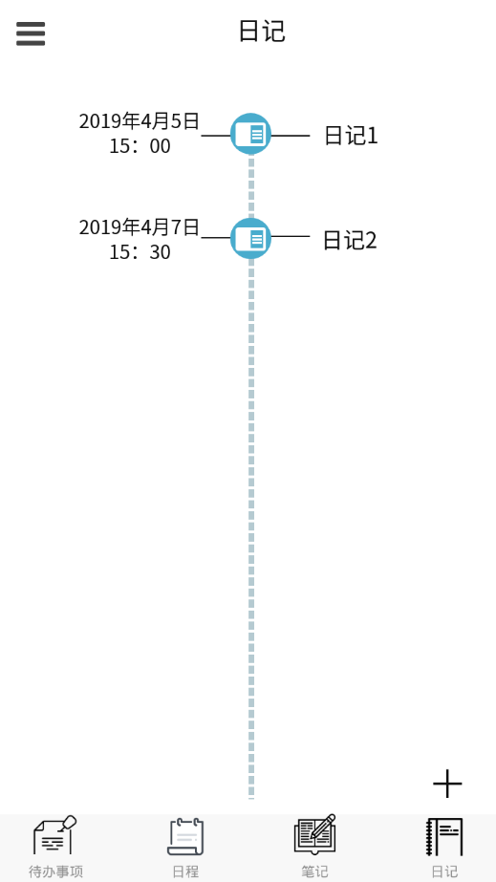
记录日记
用户可以选择日记，记录自己每日发生的事情，可以生成一项日记。

Slide 10
性能需求分析
1
3
操作系统
运行内存
操作系统在Android3.9以上
手机运行时内存至少剩余100M。
5
安全性
占用空间
响应时间
该App应当对用户信息进行保密，防止出现信息泄露的情况。
安装时手机存储容量至少剩余100M。
每次的响应时间在2秒以内
2
4

Slide 11


四.出错处理
出错处理
出错反馈
设备的硬件故障可能造成软件不能运行或者系统的内存不足不能正常的进行输入输出，网络连接断开等造成软件不能正常运行或者造成“死机”的情况，以上故障由用户自行解决。
用户在运行时发现BUG，我们会给用户提供反馈BUG的渠道，让开发方能及时处理相关信息并加以回复。

Slide 12
五.接口需求
硬件接口
移动终端硬件配置应具有高的可靠性，可用性和安全性。并且终端要有能及时入网。
系统运行设备要求如下：
管理员子系统：PC端
用户系统：普通安卓智能机
软件接口
管理类接口：服务端通知客户端，需要服务端向客户端发送消息。可以通过第三方平台管理数据库
操作类接口：后台能通过接口进行对用户，记录进行增，删，改，查的操作。

Slide 13

六、约束
软件开发将在电脑端Android Studio的平台上，用XML语言进行界面设计，用Java和SQL语言进行逻辑代码上的实现和数据存储，软件使用在安卓手机客户端。

Slide 14

七、逆向需求
一.
本App暂时只有记录的功能，没有实现让用户可以打卡的功能。
二.
本App只面向Android用户，暂时不会考虑IOS相关的用户市场需求。

Slide 15
八、将来可能提出的需求
增加分享功能
扩展IOS端
增加小视频记录功能
增加打卡功能

Slide 16
2
用户需求
一. 访谈
二. 界面原型设计图

Slide 17
一、访谈
来自计算分院的两位同学，他们有一定的计算机基础，也在手机移动端用过备忘录、pendo等的APP。而对于像备忘录这样的APP，他认为缺少有序的排列和提醒功能，虽然可以起到备忘功能，但时间一长缺少提醒，还是会忘记，除此之外，像pendo这样的app虽然功能齐全，但内容过于繁多，使用起来较为复杂，虽然能够较好的提醒，但使用上麻烦了许多。
在了解过我们的产品后，他们认为我们的app在简洁程度上有一定的优势，但缺乏交互性，给用户的体验不会达到最佳的理想。最后，他认为加入时间轴的功能，使事项的显示更加形象明了，应该是这个产品最核心的部分。
计算的李同学
计算的罗同学

Slide 18
访谈代表
访谈记录表
姓名： 罗雁楠 | 学号: 31701271 | 时间: 2019.4.01
班级： 软工1702 | 分院：计算
地点：理四一楼 |  | 采访小组：G02
内容 主要问题： 1、使用备忘录的频率是多少 2、一般是用备忘录是做什么？ 3、我们在做类似的APP，你作为我们的用户之一，你希望可以拥有什么功能呢？ 4.对我们特色的时间轴功能有什么期待或建议吗？ 回答： 大概一周2-3次；一般记录一些作业和任务之类的；功能的话能添加一些照片就更好了；时间轴功能我认为很有特色，会比较吸引我。
我们选择计算学院的罗同学作为用户代表进行采访，罗同学不仅是软工1704的班委还是软工1802的班助，也是分院组织的部长，平时会有比较多事务，具有典型代表。
她在手机移动端用过备忘录、pendo等的APP。而对于像备忘录这样的APP，她认为缺少有序的排列和提醒功能，虽然可以起到备忘功能，但时间一长缺少提醒，还是会忘记，除此之外，像pendo这样的app虽然功能齐全，但内容过于繁多，使用起来较为复杂，虽然能够较好的提醒，但使用上麻烦了许多。
在了解过我们的产品后，她认为我们的app在简洁程度上有一定的优势，但缺乏交互性，给用户的体验不会达到最佳的理想。最后，他们提出了一些自己期望与想法：可以加入时间轴的功能，使事项的显示更加形象明了。

Slide 19
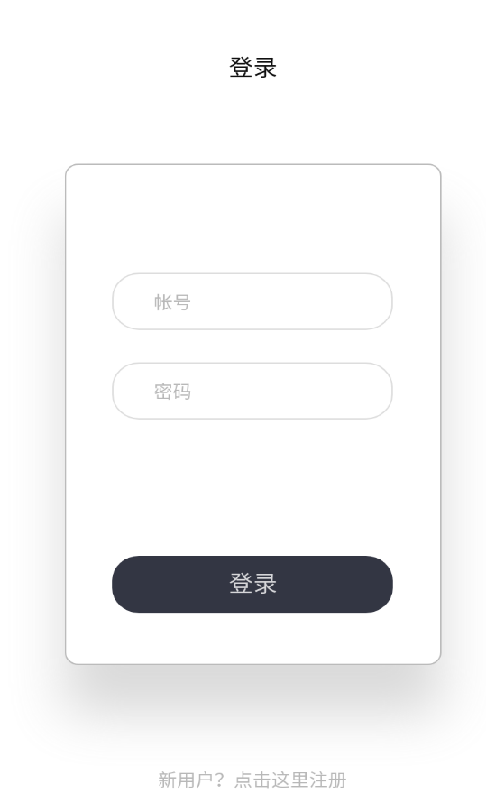
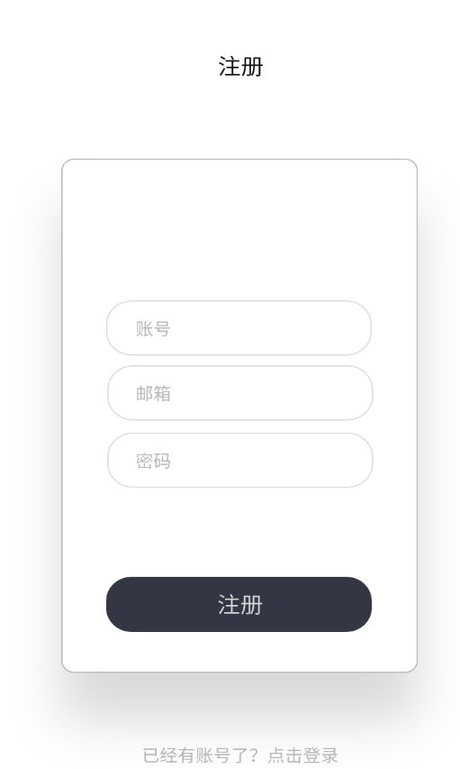

二、界面原型设计
登录
注册
主页

Slide 20
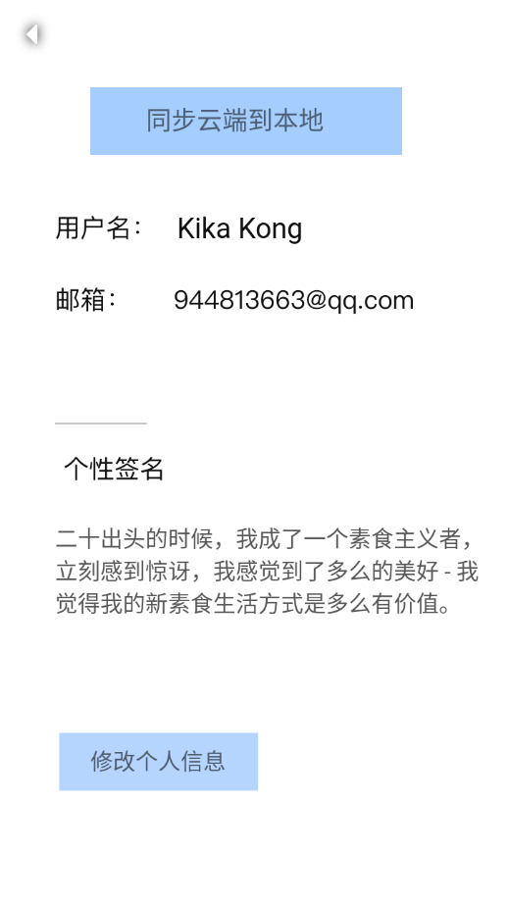
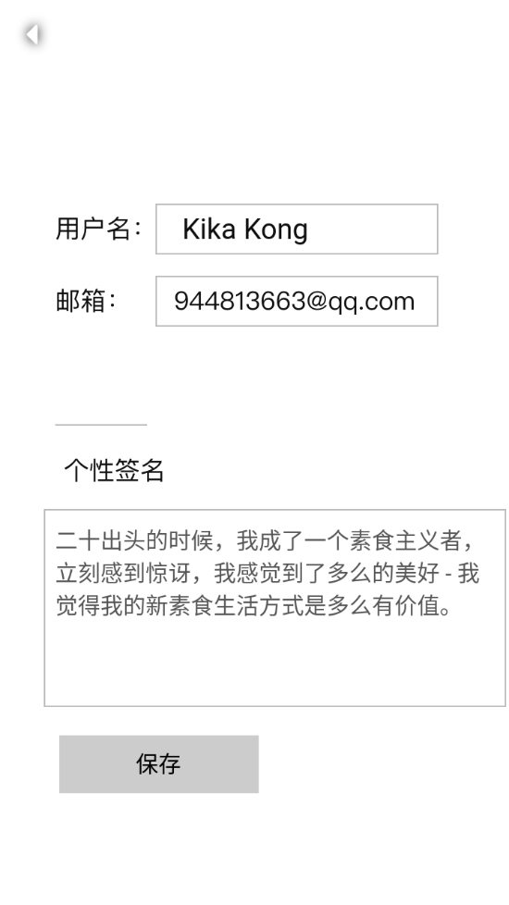
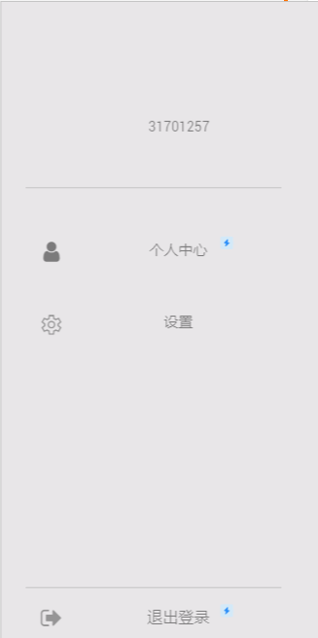
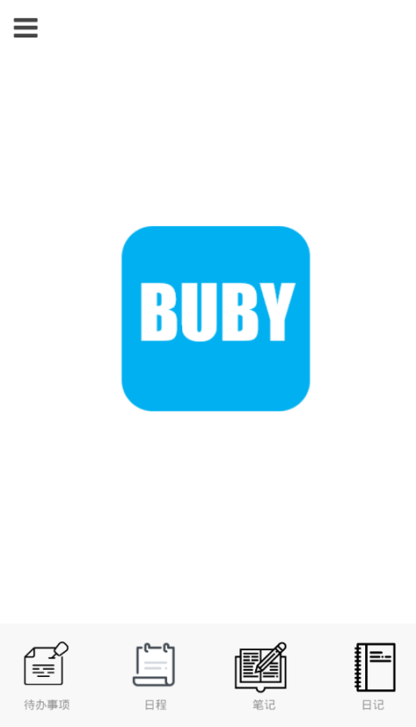
主界面
个人中心
修改个人信息

Slide 21
待办
日程
笔记
日记

Slide 22
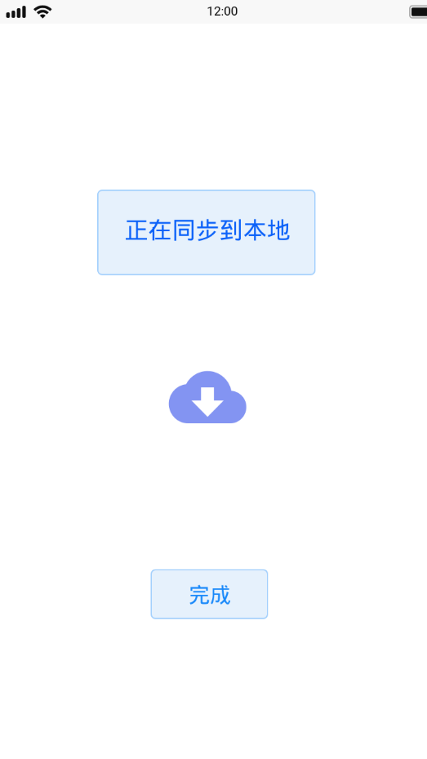
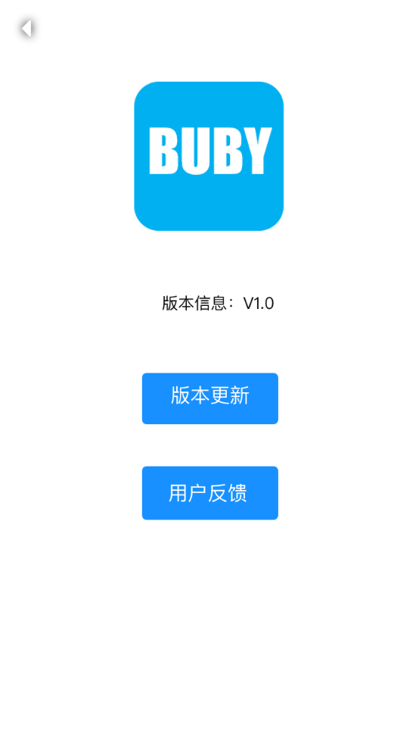
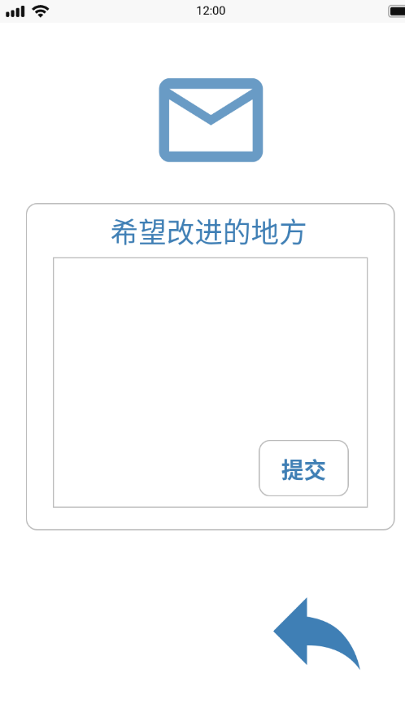
设置
用户反馈
同步

Slide 23
3
分析建模
规格说明
SRS文档

Slide 25
4
图形描述
一. 实体联系图
二. 状态转化图
三. 数据规范化
四. 层次方框图
五. IPO图

Slide 26
ER图
管理员
用户
管理员编号
varchar(10)
用户账号
varchar(16)
管理员账号
varchar(16)
用户密码
varchar(20)
密码
varchar(20)
邮箱
varchar(20)
用户邮箱
varchar(20)
1
用户编号
varchar(10)
1
创建
管理
账号 varchar（10）
时间 DATATIME
管理员编号 varchar(10)
n
n
事项
事项数据库
事项编号
varchar(10)
数据库号
varchar(10)
事项类型
varchar(16)
导出
数据库类型
varchar(16)
数据库号
varchar(10)
管理员编号
varchar(10)

Slide 27
ER图
用户账号
用户密码
用户邮箱
用户编号
管理员编号
管理员姓名
密码
事项编号
事项类型
事项信息
N
创建
1
用户
管理员
邮箱
1
数据库号
N
管理
导出
1
N
数据库编号
管理员编号
事项数据库
数据库类型

Slide 28
免登录
登录
注册
首页界面
待办事项
输入事项界面
日程
输入事项界面
是否设置提醒
状态转化图
日记
输入事项界面
笔记
输入事项界面
同步云端信息到本地
个人中心
个人资料管理
设置
版本信息
版本更新界面
用户反馈

Slide 29
IPO图
输入
处理
输出
用户信息
管理员信息
个人中心
用户登录管理
管理员登录管理
数据库保存修改信息
用户首页
管理员界面
修改后的个人信息

Slide 30
IPO图
“注册模块”IPO表
系统名：”用户模块”
由下列模块调用：”主界面模块”
输入：用户名、密码、密码确认
输出：注册结果、更新用户信息主文件
处理内容：If 用户名已存在 then 提示：该用户名已被注册
If 用户名小于2字符 or 大于 15字符 then 提示：非法用户名
If 用户名大于2字符 and 小于15字符 then 提示：该用户名可用
If 密码小于6字符 or 大于25字符 then提示：该密码不符合要求
If 密码确认与原密码不匹配 then 提示：两次输入密码不一致
If 昵称小于2字符 or 大于20字符 then 提示：非法昵称
If 昵称大于2字符 and 小于20字符 then提示：该昵称可用
内部数据：用户信息主文件
备注：无
制作人：高兴欣
制作时间：2019.04.06
“个人信息修改模块”IPO表
系统名：”用户模块”
由下列模块调用：”菜单模块”
输入：新昵称、新密码、新密码确认
输出：修改情况、用户信息主文件更新
处理内容：
If 输入昵称少于2个字符多于15字符 then 提示”非法昵称”
If 输入密码少于6位字符多余25个字符 then 提示”输入邮箱不符合”
内部数据：用户信息主文件
备注：
制作人：高兴欣
制作时间：2019.04.06
“登录模块”IPO表
系统名：”用户模块”
由下列模块调用：”主界面模块”
输入：用户名、密码
输出：登录结果
处理内容：If 用户名不存在 then 提示：”用户名不存在”
If 输入密码不匹配 then 提示”输入账号或密码错误，忘记密码”
If 匹配时间超过30秒 then 提示：”登录超时，请检查网络”
If 用户名与密码匹配 then 提示：“登录成功！”
内部数据：用户信息主文件
备注：
制作人：高兴欣
制作时间：2019.04.06
“时间轴模块”IPO表
系统名：”时间轴模块”
由下列模块调用：”功能模块”
输入：事项种类及其详细信息
输出：时间轴的排列情况
处理内容：
if 用户在输入详情界面点击“保存”then 返回时间轴界面并显示相应事项及其时间
内部数据：事项数据库主文件
备注：
制作人：高兴欣
制作时间：2019.04.06

Slide 31
“待办事项”IPO表
系统名：”功能模块”
由下列模块调用：”菜单模块”
调用下列模块：“时间轴模块”
输入：事项内容
输出：时间轴上的事项显示
处理内容：
返回时间轴界面并添加该事项，反应时间不超2秒
If 返回时间轴界面超过5秒 then 提示“处理超时”
If 点击“返回” then 返回主菜单
内部数据：事项数据库主文件
备注：
制作人：王晨旭
制作时间：2019.04.06
“日程”IPO表
系统名：”功能模块”
有下列模块调用：”菜单模块”
调用下列模块：“时间轴模块”
输入：事项内容
输出：时间轴上的事项显示
处理内容：
返回时间轴界面并添加该事项，反应时间不超2秒
If 返回时间轴界面超过5秒 then 提示“处理超时”
If 点击“返回” then 返回主菜单
内部数据：事项数据库主文件
备注：
制作人：王晨旭
制作时间：2019.04.06
“笔记”IPO表
系统名：”功能模块”
有下列模块调用：”菜单模块”
调用下列模块：“时间轴模块”
输入：事项内容
输出：时间轴上的事项显示
处理内容：
返回时间轴界面并添加该事项，反应时间不超2秒
If 返回时间轴界面超过5秒 then 提示“处理超时”
If 点击“返回” then 返回主菜单
内部数据：事项数据库主文件
备注：
制作人：王晨旭
制作时间：2019.04.06
“反馈模块”IPO表
系统名：”系统模块”
有下列模块调用：”菜单模块”
调用下列模块：“用户模块”
输入：反馈类型、反馈信息
输出：反馈情况
处理内容： if 反馈信息大于100字节 then提示“字数过多”
内部数据：反馈信息主文件
备注：
制作人：倪嘉玲
制作时间：2019.04.06
“日记”IPO表
系统名：”功能模块”
有下列模块调用：”菜单模块”
调用下列模块：“时间轴模块”
输入：事项内容
输出：时间轴上的事项显示
处理内容：
返回时间轴界面并添加该事项，反应时间不超2秒
If 返回时间轴界面超过5秒 then 提示“处理超时”
If 点击“返回” then 返回主菜单
内部数据：事项数据库主文件
备注：
制作人：王晨旭
制作时间：2019.04.06

Slide 32
层次方框图
霸笔笔记APP
APP端
服务器端
数据库端
登录界面
设置
存储资料
存储数据
主页
程序逻辑
待办事项
日程
日记
笔记
提供接口

Slide 33
5
小组评价

Slide 34
本次作业的小组分工

Slide 35
参考资料
工具
参考书籍
配置管理工具Git
项目管理工具Microsoft Project
界面原型设计工具 墨刀
绘图工具 亿图图示
1.欧阳燊. Android Studio开发实战(第二版）.清华大学出版社.2018
2.巅峰卓越.Android 应用开发从入门到精通.人民邮电出版社.2016
3.张海藩 牟永敏.软件工程导论（第六版）.清华大学出版社.2013

Slide 36
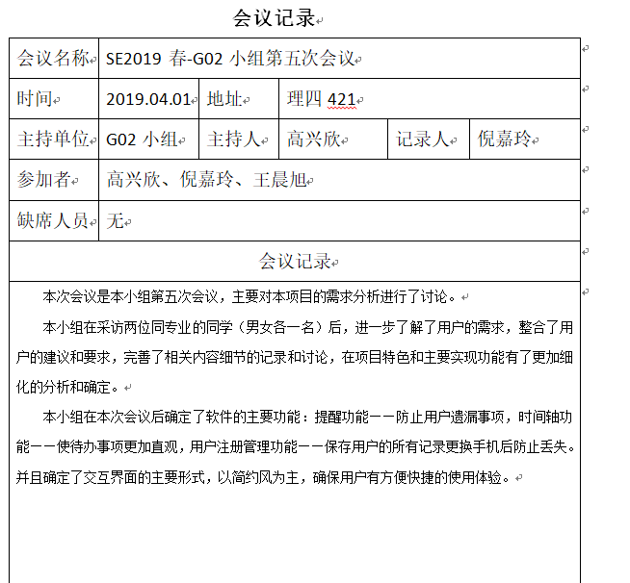
会议记录

Slide 37

Thank You
谢谢观看

